Slide 1




Spark
Streaming
知乎用户职业与地域分布分析
小组成员：焦立群、黄泽鹏

Slide 2
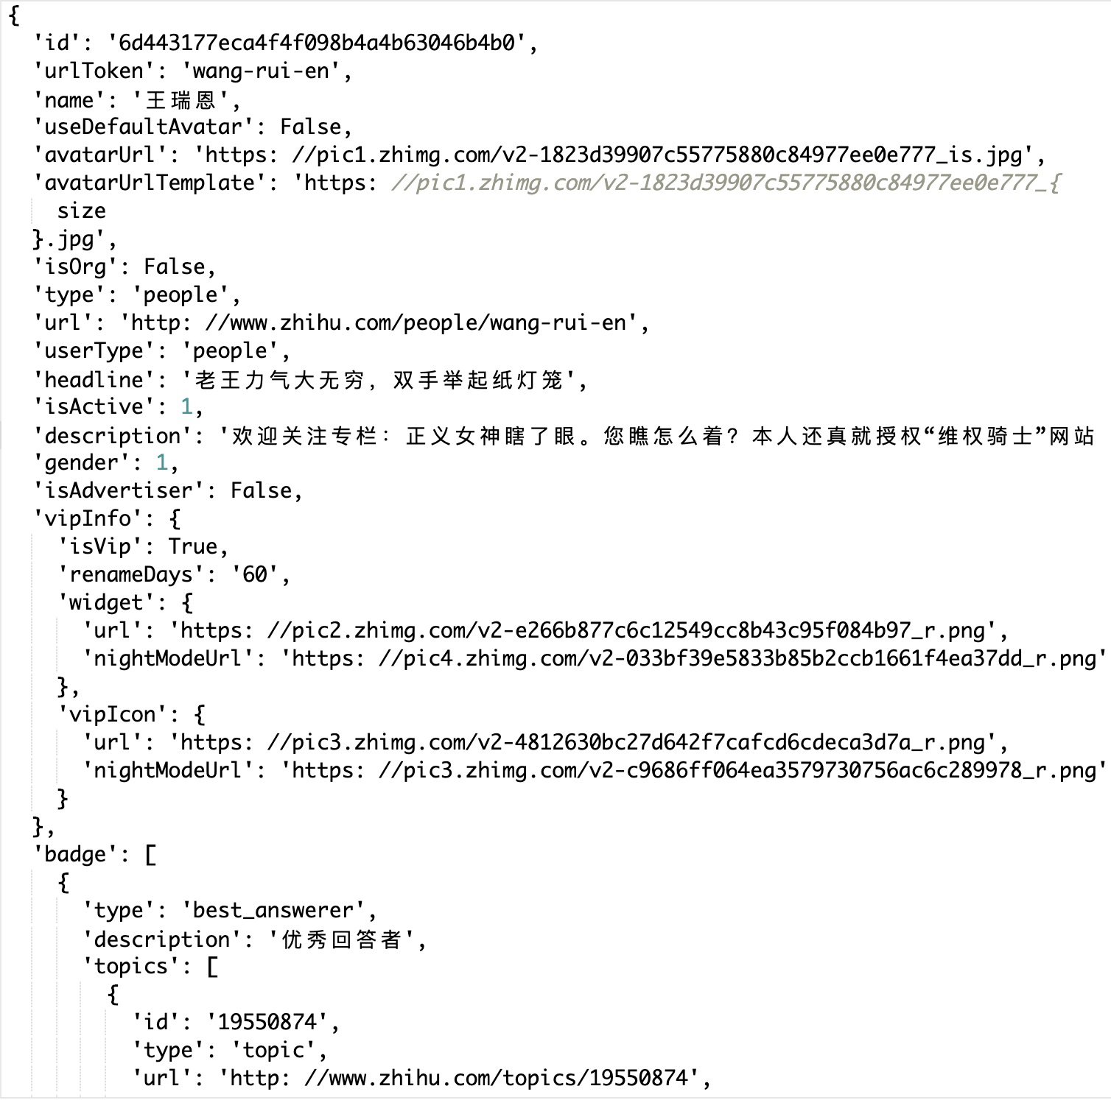
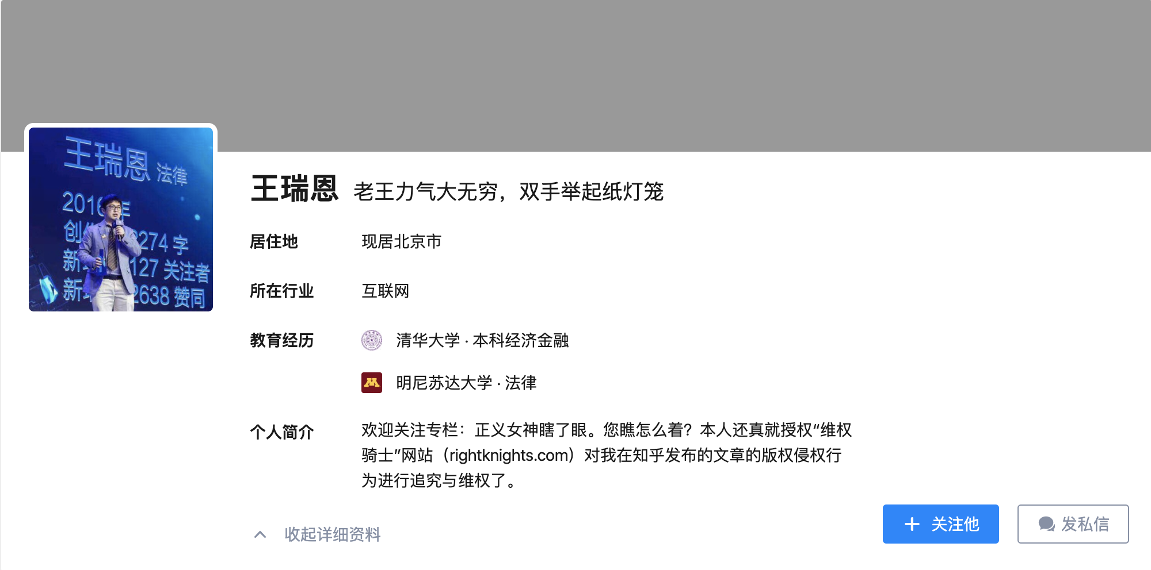
知乎 Web API
数据来源
知乎 Web Page

Slide 3
需求描述
根据模拟的流数据，
实时统计知乎用户的毕业院校和行业分布

Slide 4
Python Spider 爬取知乎 Web Page 和 Web API 存储到 MongoDB 中
数据从 MongoDB 模拟流到 HDFS 流数据文件夹
Spark Steaming 监听流数据文件夹并进行统计，将结果存至 HDFS
监听 HDFS 上计算结果文件夹，读取数据并使用 Chart 展示结果
业务流程

Slide 5
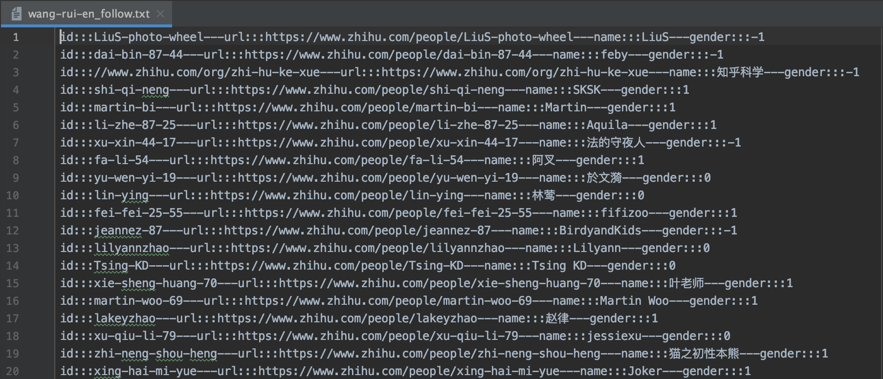
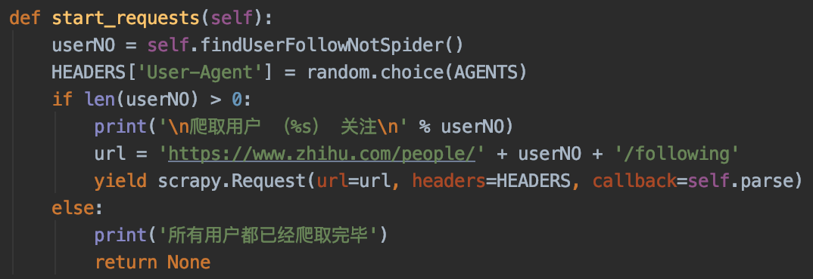
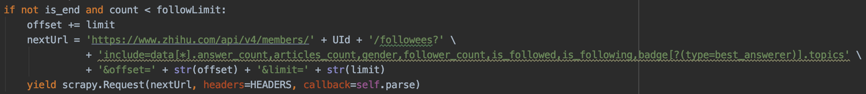
根据某一知乎大V获取关注列表，再递归生成关注列表，保存在本地
数据采集

Slide 6
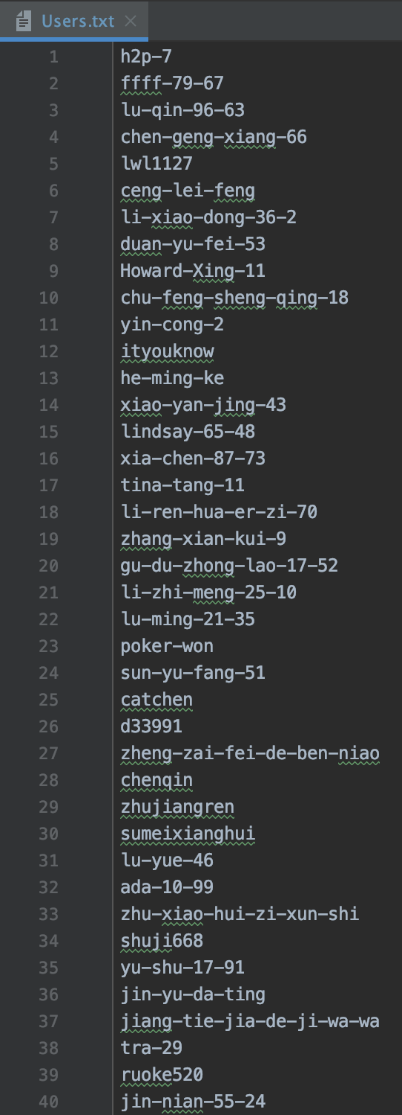
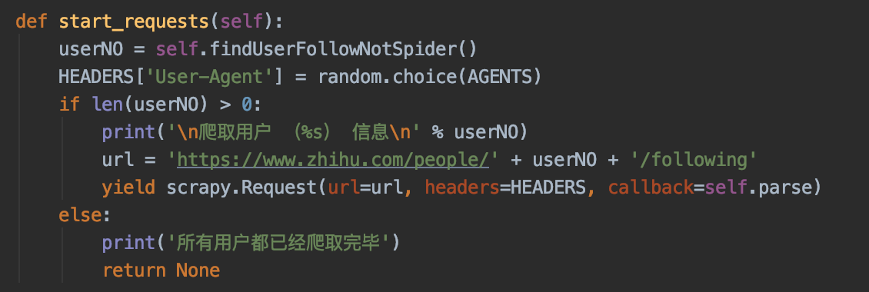
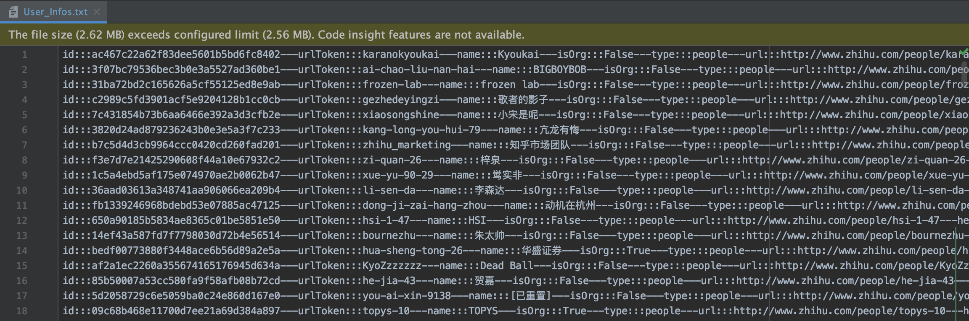
去重，根据 url_token 获取知乎用户信息
数据采集

Slide 7
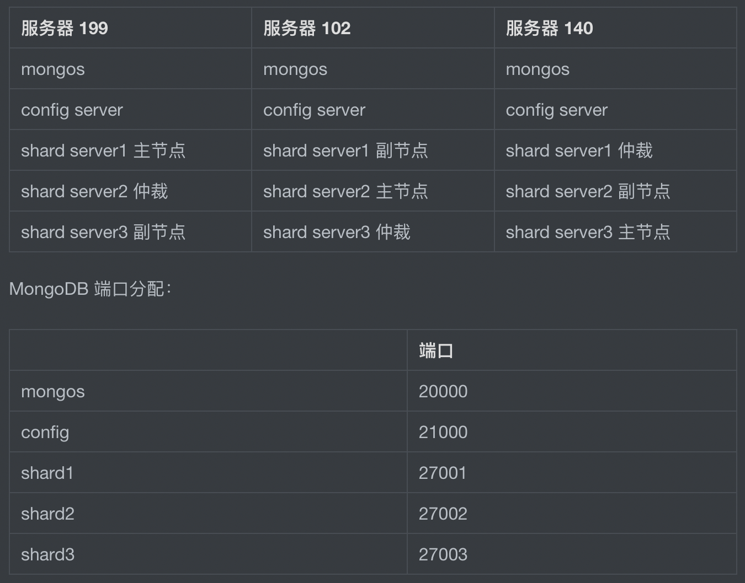
mongos 作为数据库集群请求的入口
config server 存储所有数据库元信息（路由、分片）的配置
shard 将数据库拆分，将其分散在不同的机器
MongoDB集群搭建

Slide 8
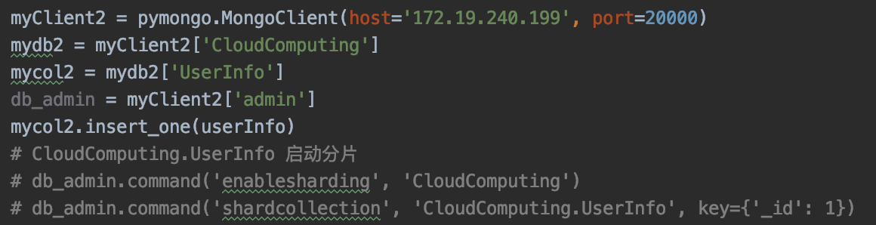
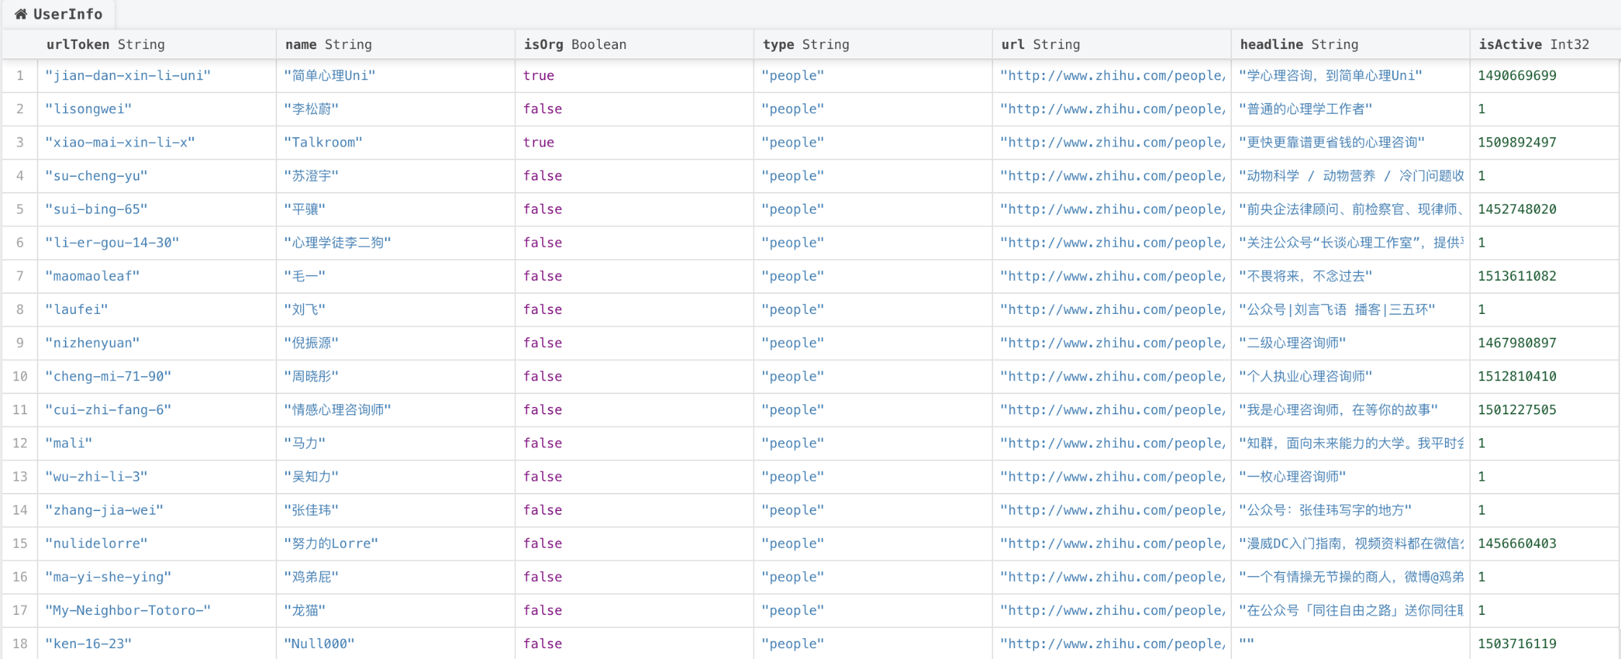
用户信息存储到 MongoDB 集群
数据展示

Slide 9
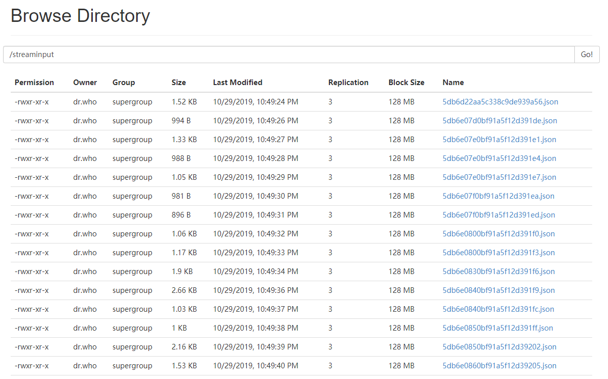
Streaming监听/streaminput下的文件，实时统计
流数据模拟及计算

Slide 10
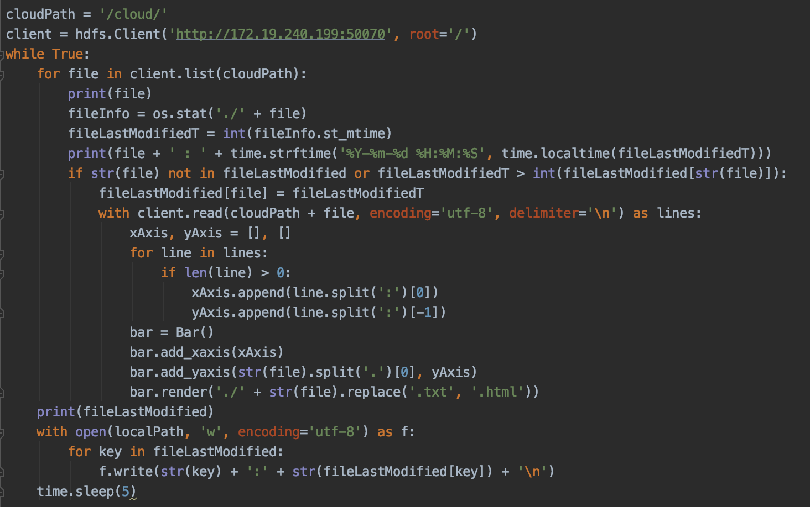
监听 HDFS /cloud 下的文件，当文件更新时读取文件内容传到本地
监听计算结果文件

Slide 11
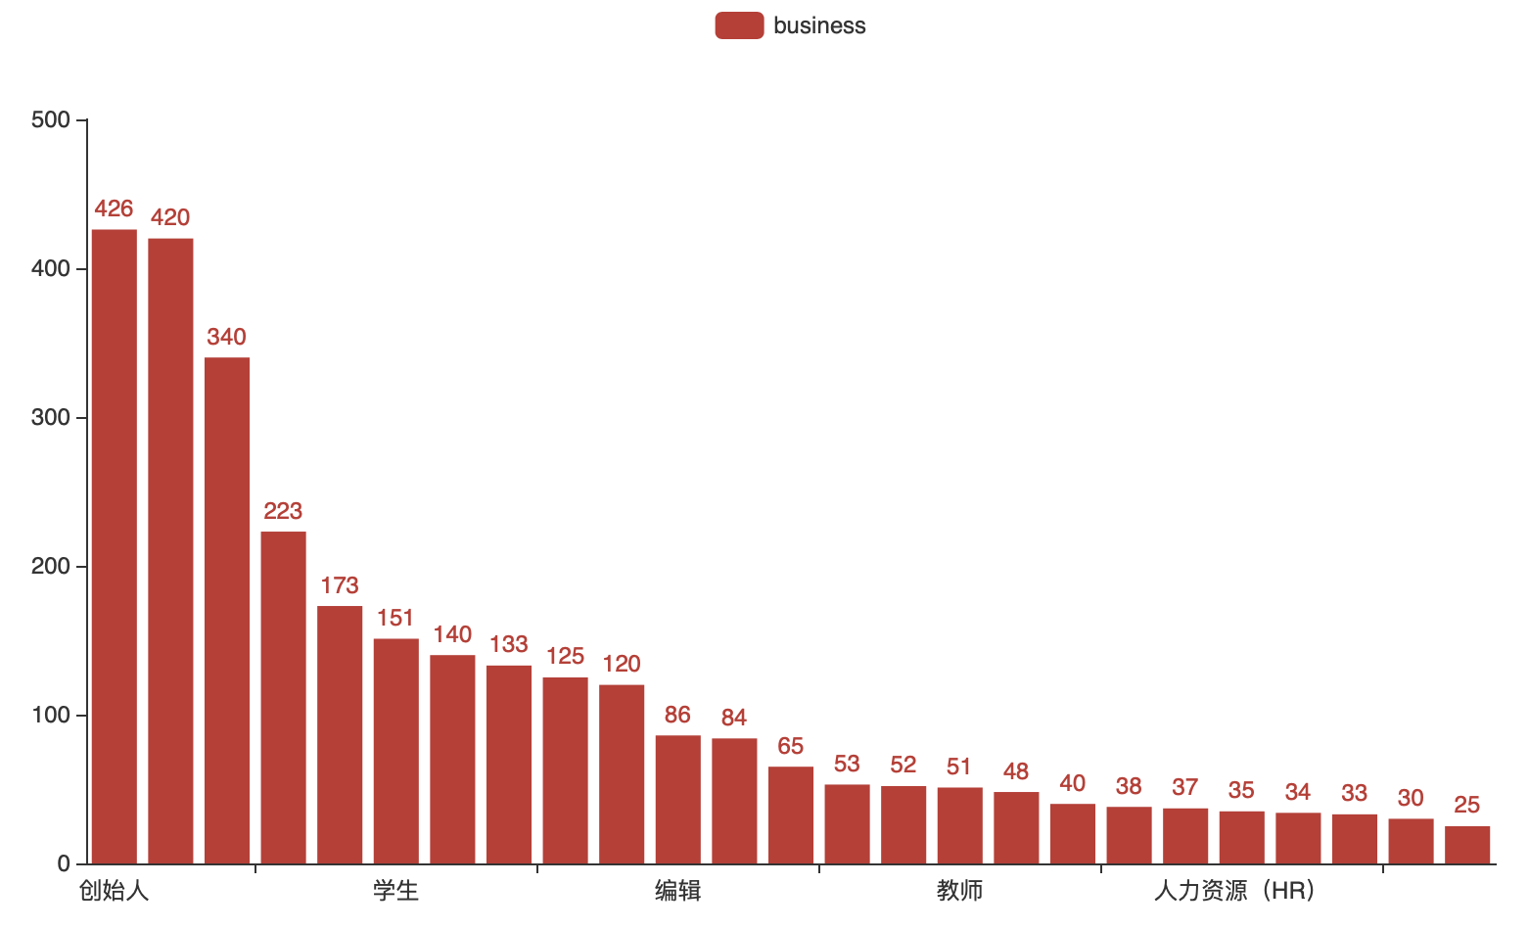
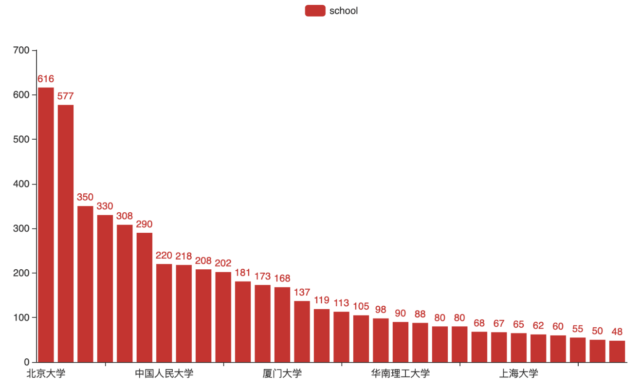
职业
结果展示
学校

Slide 12
谢谢

